Slide 1

读写文件
本讲大纲
1.文件流分类
2.写文本文件
3.读取文本文件
4.二进制文件的读写
5.实现文件复制
支持网站：www.mrbccd.com

Slide 2
文件流分类
（1）流可以分为3类，即输入流、输出流和输入/输出流，相应地必须将流说明为ifstream、ofstream和fstream类的对象。
ifstream ifile; //声明一个输入流
ofstream ofile; //声明一个输出流
fstream iofile; //声明一个输入/输出流
说明了流对象之后，可以使用函数open()打开文件。文件的打开即是在流与文件之间建立一个连接。
（2）文件流成员函数
ofstream和ifstream类有很多用于磁盘文件管理的函数。
attach：在一个打开的文件与流之间建立连接。
close：刷新未保存的数据后关闭文件。
flush：刷新流。
open：打开一个文件并把它与流连接。
put：把一个字节写入流中。
rdbuf：返回与流连接的filebuf对象。
seekp：设置流文件指针位置。
setmode：设置流为二进制或文本模式。
tellp：获取流文件指针位置。
write：把一组字节写入流中。

Slide 3
（3）fstream成员函数表
fstream成员函数如表16.2所示。
表16.2 fstream成员函数
注意：
表中参数c、str为char型，参数n为int型。
通过上面的介绍，读者已经对写入流有了一定的了解，下面就通过使用ifstream和ofstream对象实现读写文件的功能。
函 数 名 | 功能描述
get(c) | 从文件读取一个字符
getline(str,n, '\n') | 从文件读取字符存入字符串str中，直到读取n-1个字符或遇到'\n'时结束
peek() | 查找下一个字符，但不从文件中取出
put(c) | 将一个字符写入文件
putback(c) | 对输入流放回一个字符，但不保存
eof | 如果读取超过eof，返回True
ignore(n) | 跳过n个字符，参数为空时，表示跳过下一个字符

Slide 4
【例16.3】 使用ifstream和ofstream对象实现读写文件的功能。
#include "stdafx.h"
#include <iostream>
#include <fstream>
using namespace std;
int _tmain(int argc, _TCHAR* argv[])
{
char buf[128];
ofstream ofile("test.txt"); //打开文件
cout<<"请输入文字：\n";
for(int i=0;i<5;i++)
{
memset(buf,0,128); //清空数组
cin >> buf; //给数组赋值
ofile << buf; //写入文件
}
ofile.close(); //关闭文件
ifstream ifile("test.txt");
while(!ifile.eof()) //文件打开成功则执行
{
char ch;
ifile.get(ch); //从文件中获取字符存入字符变量ch中
if(!ifile.eof())
cout << ch;
}
cout << endl;
ifile.close();
return 0;
}

Slide 5
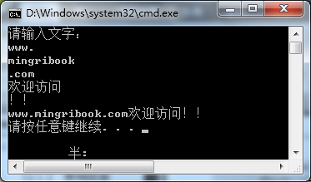
程序运行结果如图16.6所示。
图16.6 运行结果
程序首先使用ofstream类创建并打开了项目目录下的test.txt文件，然后需要用户输入5次数据，程序把这5次输入的数据全部写入test.txt文件，接着关闭ofstream类打开的文件，用ifstream类打开文件，将文件中的内容输出。

Slide 6
写文本文件
文本文件是程序开发经常用到的文件，使用记事本程序就可以打开文本文件。文本文件以.txt作为扩展名，16.3.1节已经使用ifstream和ofstream类创建并写入了文本文件，本节主要应用fstream写入文本文件。
【例16.4】 向文本文件写入数据。
#include "stdafx.h"
#include <iostream>
#include <fstream>
using namespace std;
int _tmain(int argc, _TCHAR* argv[])
{
fstream file("test.txt",ios::out);
if(!file.fail())
{
cout << "start write " << endl;
file << "name" << " ";
file << "sex" << " ";
file << "age" << endl;
}
else
cout << "can not open" << endl;
file.close();
return 0;
}

Slide 7
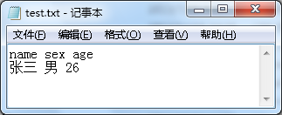
执行结果如图16.7所示。
图16.7 写入文件的内容
程序通过fstream类的构造函数打开文本文件test.txt，然后向文本文件写入了“name sex age”,换行输入了“张三 男 26”。

Slide 8
读取文本文件
前面介绍了如何写入文件信息，下面通过实例来介绍一下如何读取文本文件的内容。
【例16.5】 读取文本文件内容。
#include "stdafx.h"
#include <iostream>
#include <fstream>
using namespace std;
int _tmain(int argc, _TCHAR* argv[])
{
fstream file("古诗.txt",ios::in);
if(!file.fail())
{
while(!file.eof())
{
char buf[128];
file.getline(buf,128);
if(file.tellg()>0)
{
cout << buf;
cout << endl;
}
}
}
else
cout << "can not open" << endl;;
file.close();
return 0;
}

Slide 9
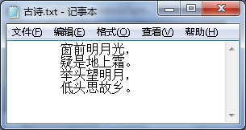
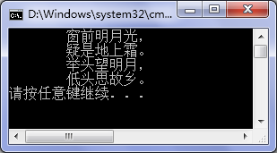
程序打开文本文件test.txt，文件的内容如图16.8所示。
图16.8 文本文件内容
程序读取文本文件test.txt中的内容，并将其输出，运行结果如图16.9所示。
图16.9 读取文本文件

Slide 10
二进制文件的读写
文本文件中的数据都是ASCII码，如果要读取图片的内容，就不能使用读取文本文件的方法了。以二进制方式读写文件，需要使用ios::binary模式，下面通过实例来实现这一功能。
【例16.6】 使用read读取文件。
#include "stdafx.h"
#include <iostream>
#include <fstream>
using namespace std;
int _tmain(int argc, _TCHAR* argv[])
{
char buf[50];
fstream file;
file.open("test.",ios::binary|ios::out);
for(int i=0;i<2;i++)
{
memset(buf,0,50);
cin >> buf;
file.write(buf,50);
file << endl;
}
file.close();
file.open("test.dat",ios::binary|ios::in);
while(!file.eof())
{
memset(buf,0,50);
file.read(buf,50);
if(file.tellg()>0)
cout << buf;
}
cout << endl;
file.close();
return 0;
}

Slide 11
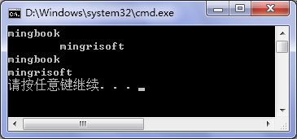
程序运行结果如图16.10所示。
图16.10 写入与读取文件
程序需要用户输入两次数据，然后通过fstream以二进制方式写入到文件，再通过fstream以二进制方式读取出来并输出。对二进制数据读取需要使用read方法，写入二进制数据需要使用write方法。
说明：
cout遇到结束符“\0”就停止输出。在以二进制存储数据的文件中会有很多结束符“\0”，遇到结束

Slide 12
实现文件复制
用户在进行程序开发时，有时需要用到复制等操作，下面就来介绍复制文件的方法。
【例16.7】 文件复制。
#include "stdafx.h"
#include <iostream>
#include <fstream>
#include <iomanip>
using namespace std;
int _tmain(int argc, _TCHAR* argv[])
{
ifstream infile;
ofstream outfile;
char name1[20],name2[20];
char c;
cout<<"请输入文件："<<"\n";
cin>>name1;
infile.open(name1);
if(!infile)
{
cout<<"文件打开失败！";
exit(1);
}
strcpy(name2, "复本");
strcat(name2,name1);
cout<< "start copy" << endl;
outfile.open(name2);
if(!outfile)
{
cout<<"无法复制";
exit(1);
}
while(infile.get(c))
{
outfile << c;
}
cout<<"start end"<< endl;
infile.close();
outfile.close();
return 0;
}

Slide 13
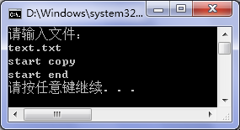
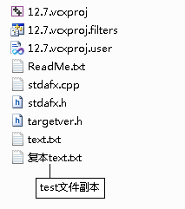
程序需要用户输入一个文件名，然后使用infile打开文件，接着在文件名后加上“复本”两个字，并用outfile创建该文件，然后通过一个循环将原文件中的内容复制到目标文件内，完成文件的复制。运行程序，执行结果如图16.11和图16.12所示。
图16.11 文件复制操作
图16.12 文件的复本

Slide 14
Thank you
还有什么疑问可以到www.mrbccd.com提出
也可以发送邮件到 mingrisoft@mingrisoft.com

